Slide 1

Основы Машинного обучения
Алексей Алексеев
aleksey.alekseev@singularis-lab.com
Roboschool, 19-24 ноября 2018, Волгоград

Slide 2
Что такое машинное обучение
Любая достаточно развитая
технология неотличима от магии.
Третий закон Кларка
Машинное обучение (англ. Machine Learning, ML) — класс методов искусственного интеллекта, характерной чертой которых является не прямое решение задачи, а обучение в процессе применения решений множества сходных задач.
Машинное обучение – это поиск модели (зависимости выходных переменных от входных) на основе известных наблюдений, называемых обучающей выборкой

Slide 3
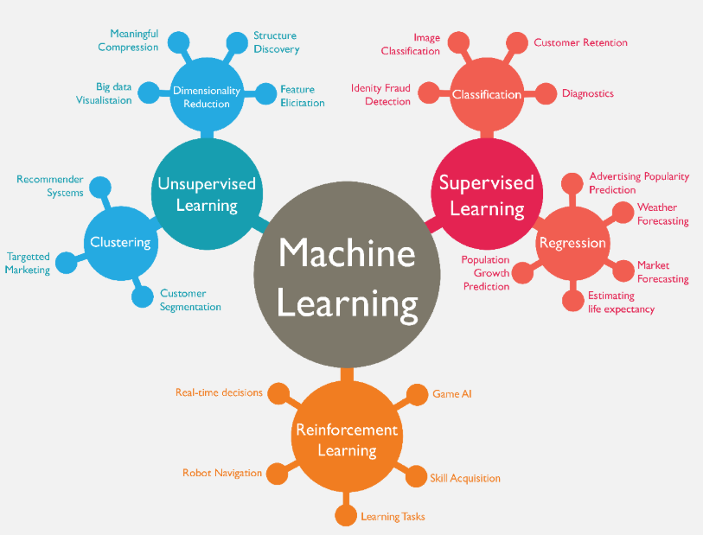
Задачи машинного обучения
https://www.mactores.com/services/aws-big-data-machine-learning-cognitive-services/

Slide 4
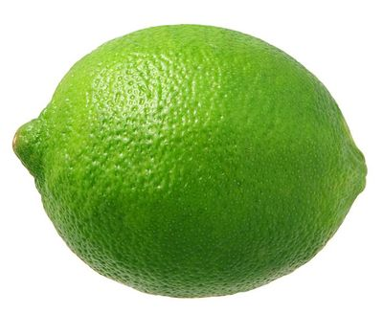
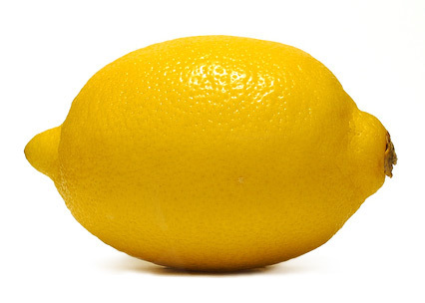
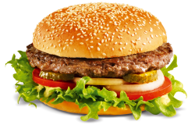
Классификация

Slide 5
Классификация
Гамбургеры
Лаймы
Многоцветность
Лимоны
Желтизна

Slide 6
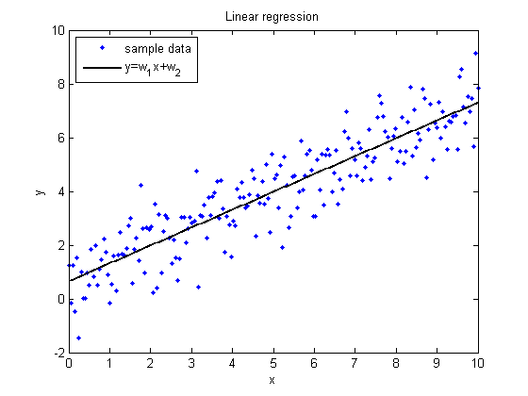
Регрессия
Пример: предсказание цены дома по его параметрам

Slide 7
Типы данных
Структурированные (табличные)
Неструктурированные:
Изображения
Звук
Текст на естественном языке

Slide 8
Предобработка и анализ данных
Предобработка и анализ данных в реальных задачах занимает до 90% всего времени решения задачи, причины:
Данные зашумлены
Данные размечены неверно
Структура данных неверная
Данных недостаточно

Slide 9
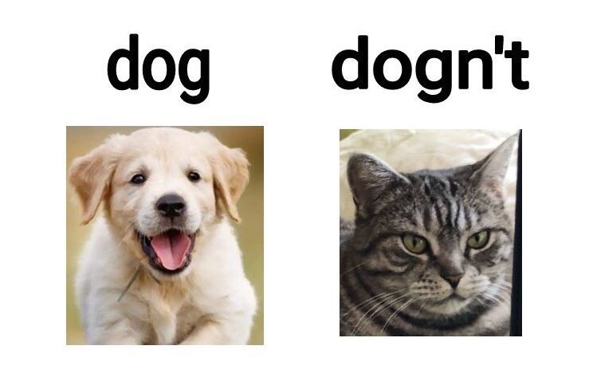
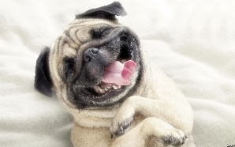

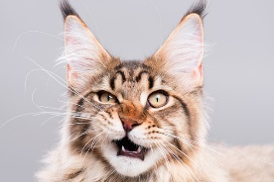

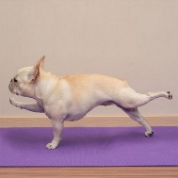

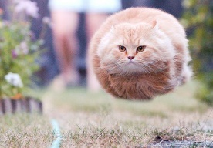
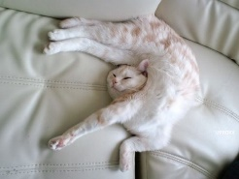
Тестовая задача

Slide 10
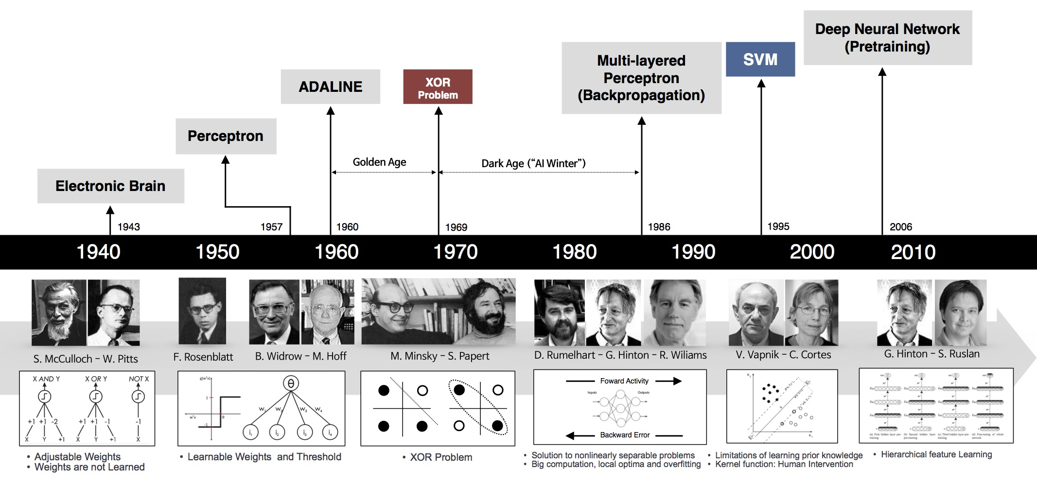
С чего все началось?
https://beamandrew.github.io/deeplearning/2017/02/23/deep_learning_101_part1.html

Slide 11
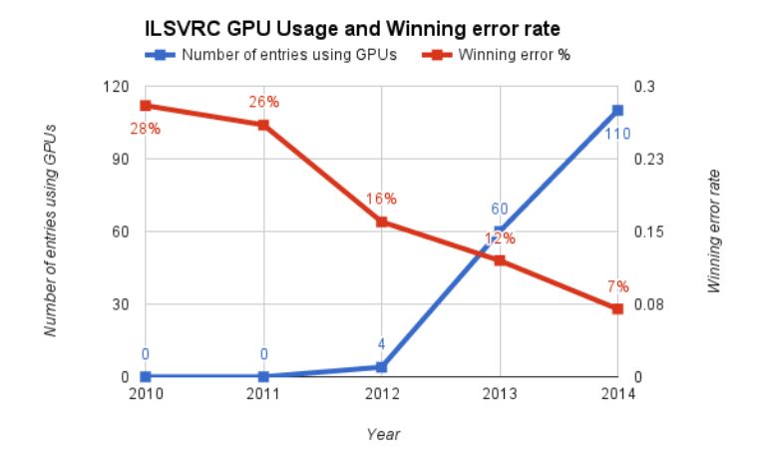
С чего все началось? Прорыв 2012
https://beamandrew.github.io/deeplearning/2017/02/23/deep_learning_101_part1.html

Slide 12
Прорыв 2012, причины
Информационный взрыв
Рост вычислительных ресурсов
Широкий выбор инструментов для работы с машинным обучением
Огромное количество примеров и опубликованных материалов

Slide 13
Как работает машинное обучение
Метод машинного обучения
Входные данные
Выходные данные

Slide 14
Как работает машинное обучение
Картинка с кошкой или собакой
Метод машинного обучения
Ответ: кошка или собака

Slide 15
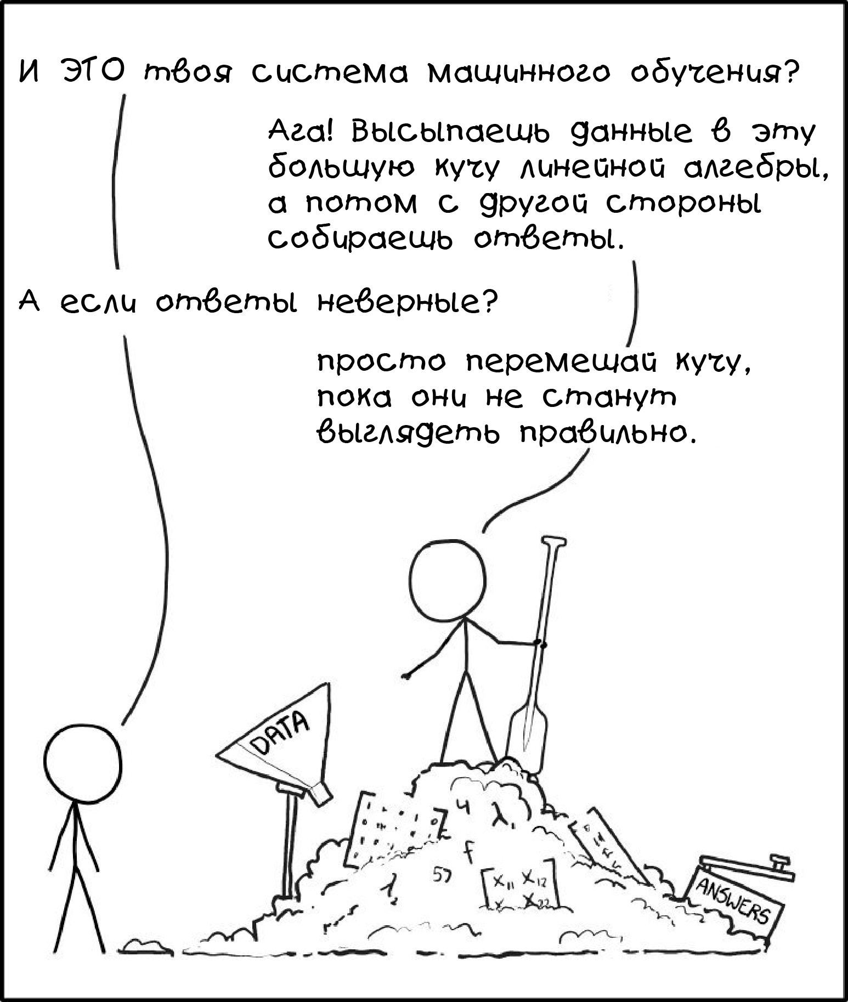
А что в ящике?

Slide 16
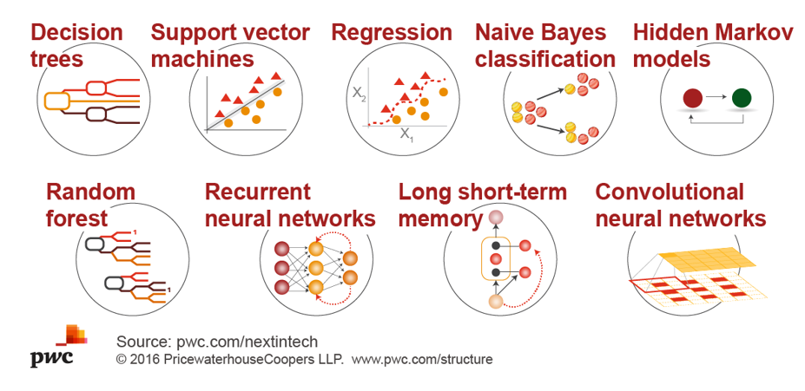
А что в ящике?

Slide 17
А что в ящике?

Slide 18
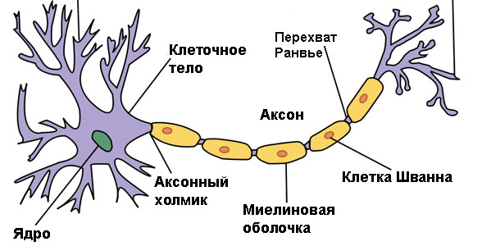
Нейрон настоящий

Slide 19
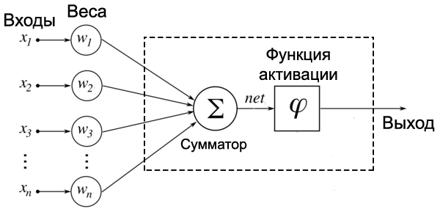
Нейрон искусственный

Slide 20
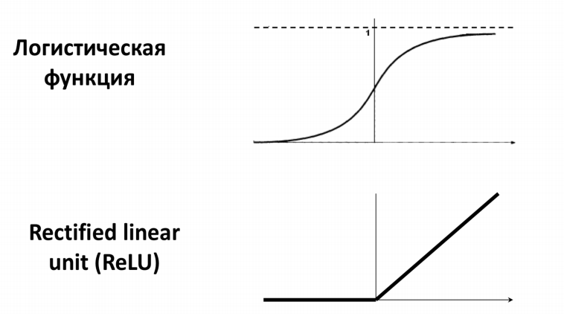
Функция активации

Slide 21
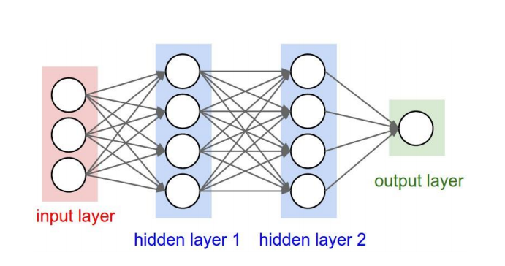
Искусственные нейронные сети
Полносвязная нейросеть

Slide 22
Что такое «обучение»?
Обучение нейросети – итеративный процесс минимизации (обычно) функции потерь с помощью оптимизатора.
Итеративный – за раз мы даем некоторое количество данных (не все)
Функция потерь – критерий для определения насколько ваша модель хороша на данных
Оптимизатор находит минимум (обычно) функции потерь, то есть такие параметры, при которых наша модель работает лучше всего.

Slide 23
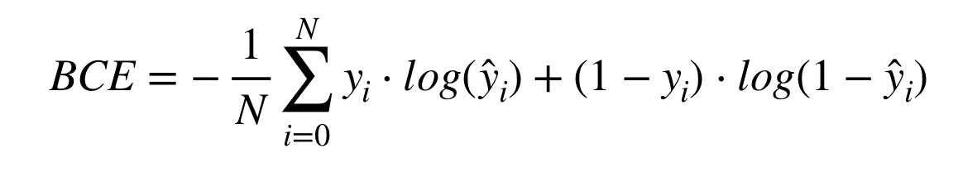
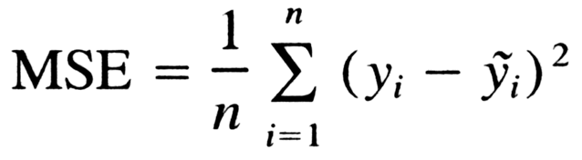
Функция потерь (Loss function)
Функция потерь зависит от задачи, например, для бинарной классификации (два класса) это бинарная кроссэнтропия (y – реальное значение, y с крышечкой – предсказанное):
Для задачи регрессии MSE:

Slide 24
Оптимизаторы
Почти все оптимизаторы основаны на алгоритме градиентного спуска
Градиент — вектор, своим направлением указывающий направление наибольшего возрастания функции
Градиентный спуск (GD) — метод нахождения локального экстремума (минимума или максимума) функции с помощью движения вдоль градиента

Slide 25
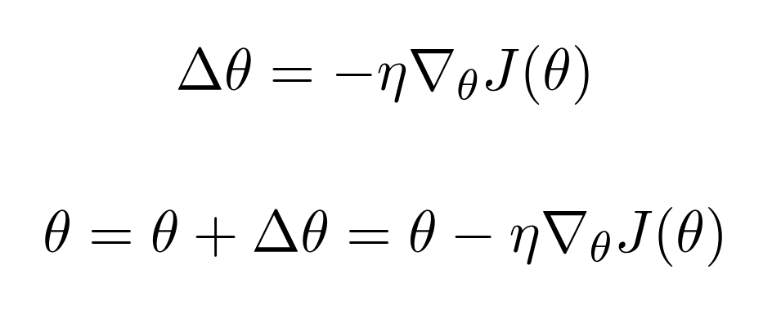
Оптимизаторы
Loss function
Weights
Learning Rate

Slide 26
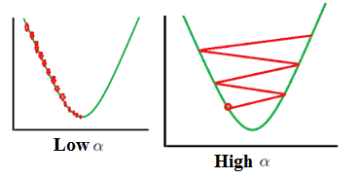
Learning rate
Learning rate (скорость обучения) – один из важнейших гиперпараметров обучения, по сути, определяет, как быстро мы будем шагать по функции потерь. Слишком быстро – пролетим мимо минимума, слишком медленно – застрянем в плохом локальном минимуме:

Slide 27
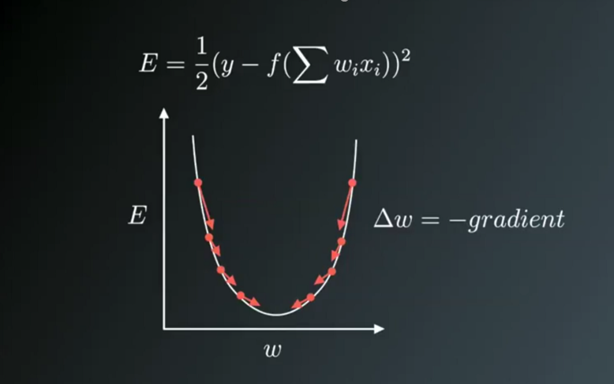
Оптимизаторы

Slide 28
Оптимизаторы, проблемы
Много данных
Много параметров ( == количеству весов)
Сложный ландшафт целевой функции
Некоторые параметры обновляются редко, некоторые слишком часто
Выбор Learning Rate

Slide 29
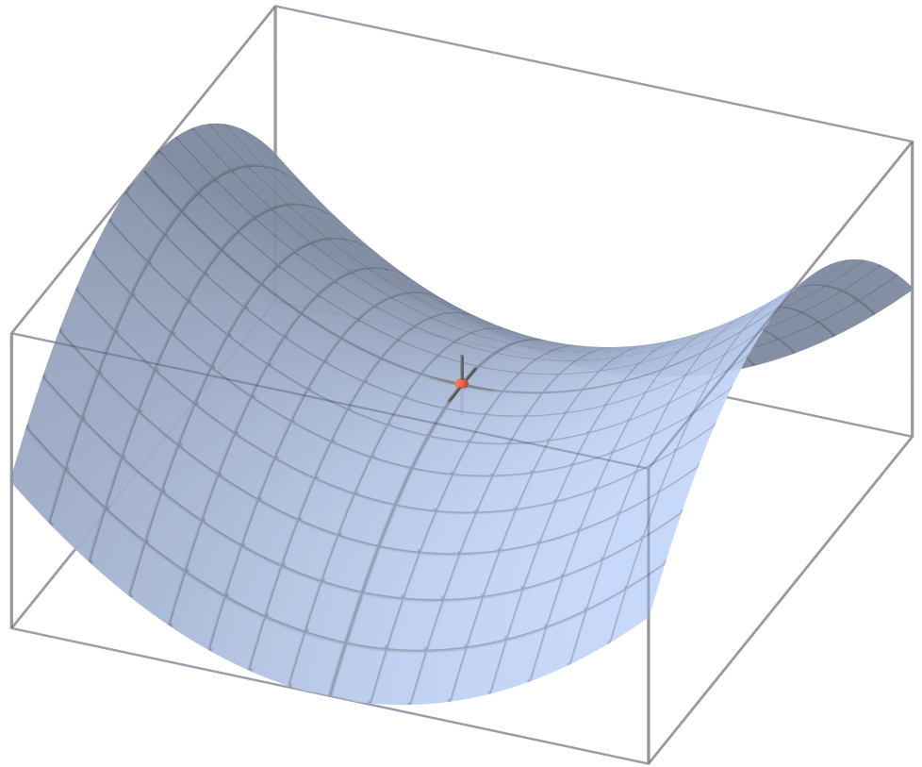
Оптимизаторы, проблемы
Седловые точки:

Slide 30
Оптимизаторы, решения
Много данных – используется стохастический градиентный спуск (работает на части данных) - SGD
Сохранять импульс (NAG, Adam)
Отдавать предпочтения параметрам, которые меняются реже (Adagrad, RMSProp, Adam)

Slide 31

Оптимизаторы

Slide 32
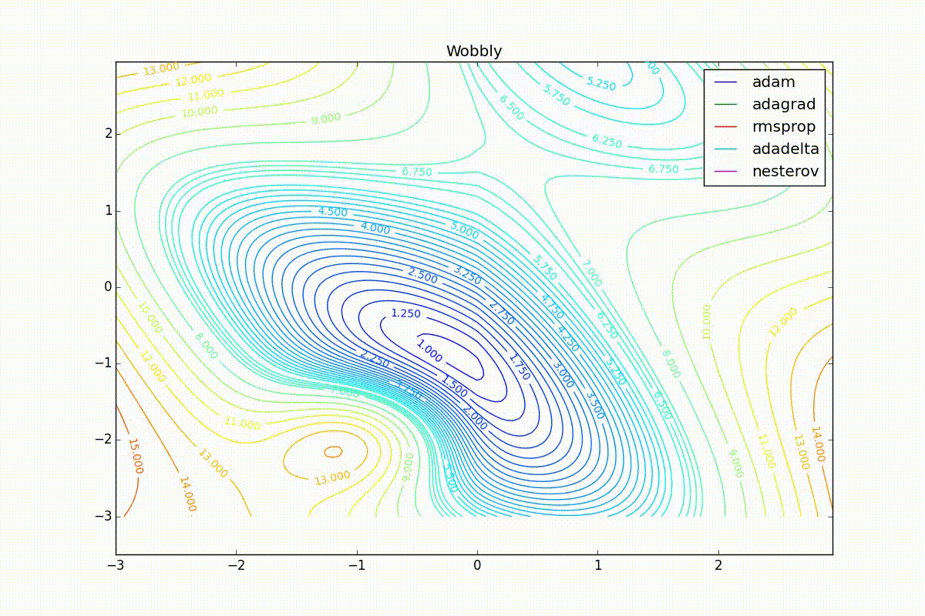
Оптимизаторы

Slide 33
Что значит итеративный?
Так как все данные использовать за раз нам не хватит вычислительных ресурсов – все оптимизаторы построены на SGD и «частичном поглощении данных»
Порция данных, которая «поглощаются за раз» – называется batch, один из важных параметров обучения – batch size, в общем случае чем больше, тем лучше, однако объем памяти ограничен.
За одну итерацию происходит пересчет весов на основе одного батча.
Полный проход по данным называется эпохой, то есть в эпохе количество итераций = количество данных / размер батча

Slide 34
Что такое «обучение»?
Обучение нейросети – итеративный процесс минимизации (обычно) функции потерь с помощью оптимизатора.

Slide 35
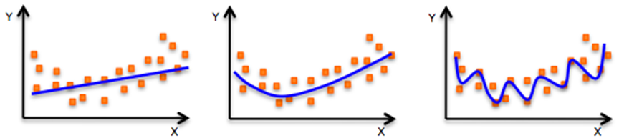
Переобучение и недообучение
Недообучение Правильный результат Переобучение

Slide 36

Виды нейросетей
https://cdn-images-1.medium.com/max/2000/1*gccuMDV8fXjcvz1RSk4kgQ.png

Slide 37
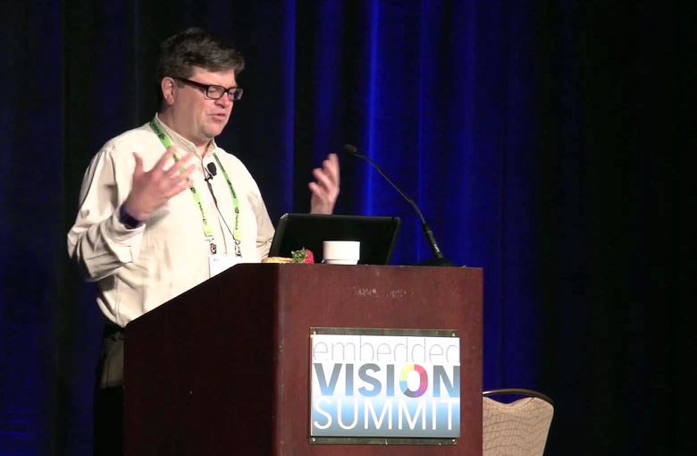
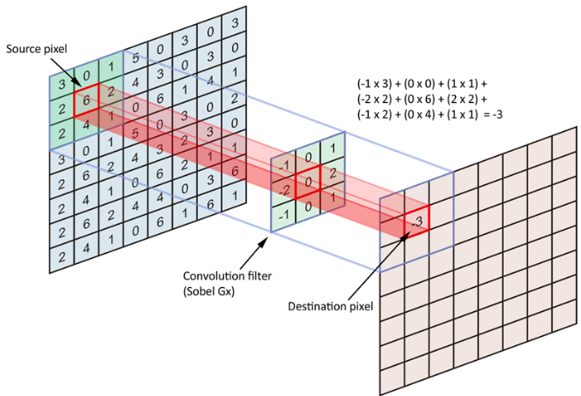
Сверточные нейросети
Yann LeCun

Slide 38

Типовая архитектура сверточной нейросети

Slide 39

Свертка

Slide 40
Параметры свертки
Размер ядра – обычно небольшие значения, от 1х1 до 7х7, редко больше
Шаг – шаг применения свертки (обычно 1 – каждый пиксель, иногда 2 или 3 – для fully convolutional вариантов)

Slide 41
Сверточный слой
Сверточный слой представляет собой K сверток одинакового размера WxH.
Чтобы задать сверточный слой, нам нужно задать количество входных изображений (каналов), количество выходных изображений (каналов) и размер одной свертки

Slide 42
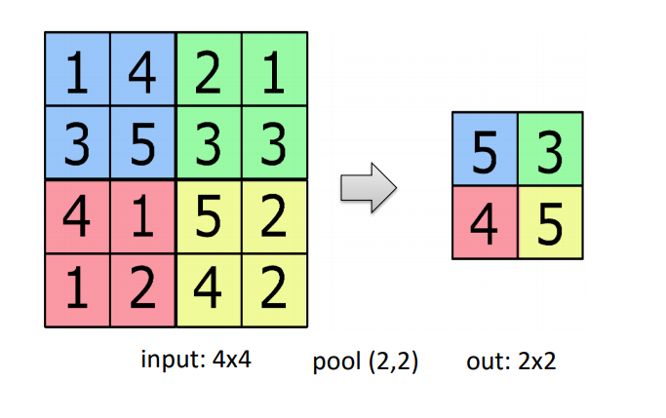
Subsamling (pooling)

Slide 43
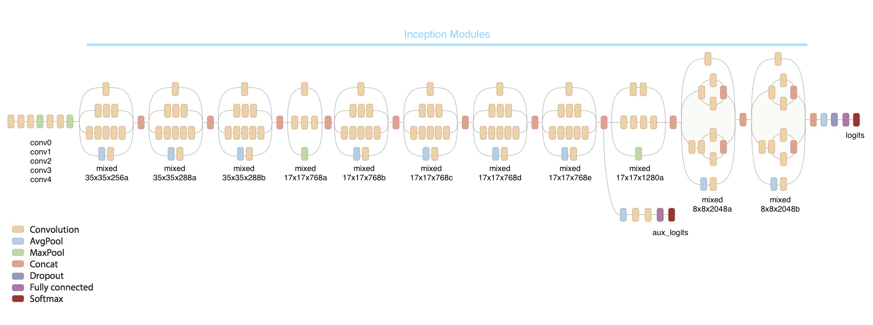
Почему «глубокое» обучение (Deep learning)?
Глубокое – потому что очень много слоев

Slide 44
Существующие архитектуры
Сейчас существует огромное количество архитектур сверточных нейросетей со своими особенностями:
Inceptions (v2, v3, v4)
Resnets (18,34,50,…)
ResneXts
Xception
Nasnets
Densenets
SeNets

Slide 45
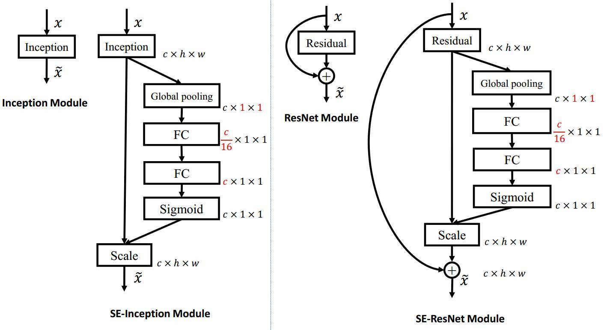
Пример: SeNet

Slide 46
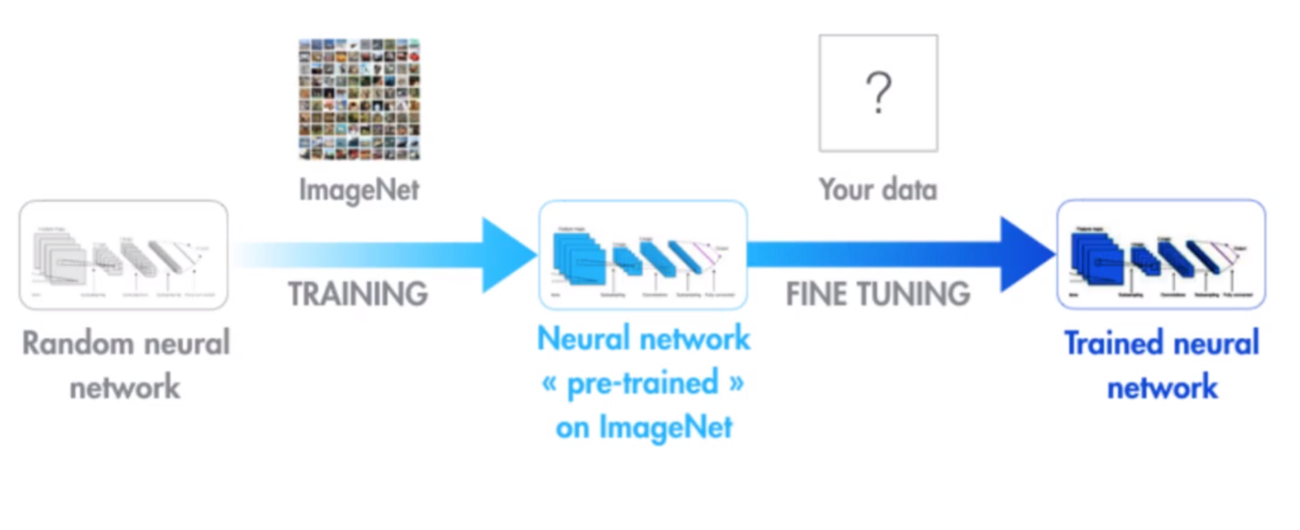
Перенос обучения (transfer learning)
Источник: https://www.udemy.com/advanced-computer-vision/

Slide 47
Перенос обучения (transfer learning)
≈ 14 000 000 Images

Slide 48
Перенос обучения (transfer learning)
≈ 1000 Images

Slide 49
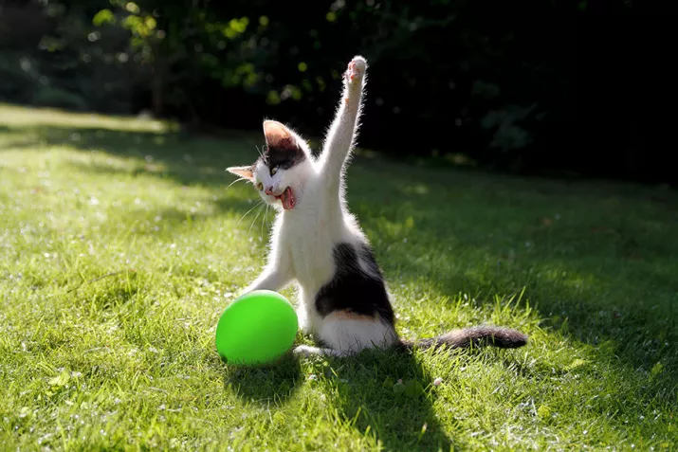

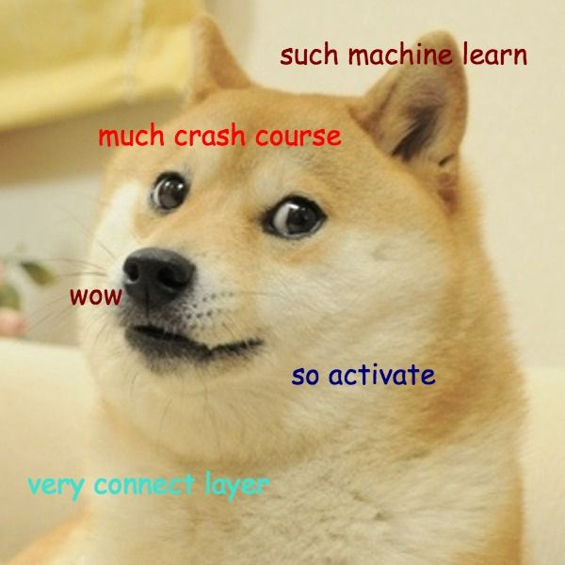
Перенос обучения (transfer learning)
Кошка или
собачка?

Slide 50
Почему transfer learning работает?
Фичи (особенности) разных уровней

Slide 51
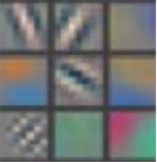

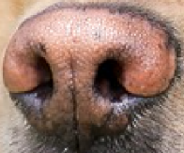
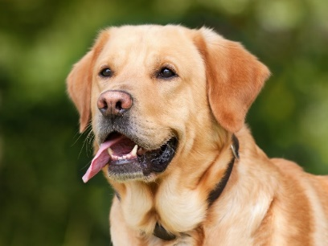

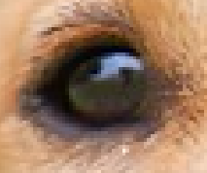
Почему transfer learning работает?

Slide 52
Почему transfer learning работает?
Извлечение особенностей Определение
класса

Slide 53
Почему transfer learning работает?

Slide 54
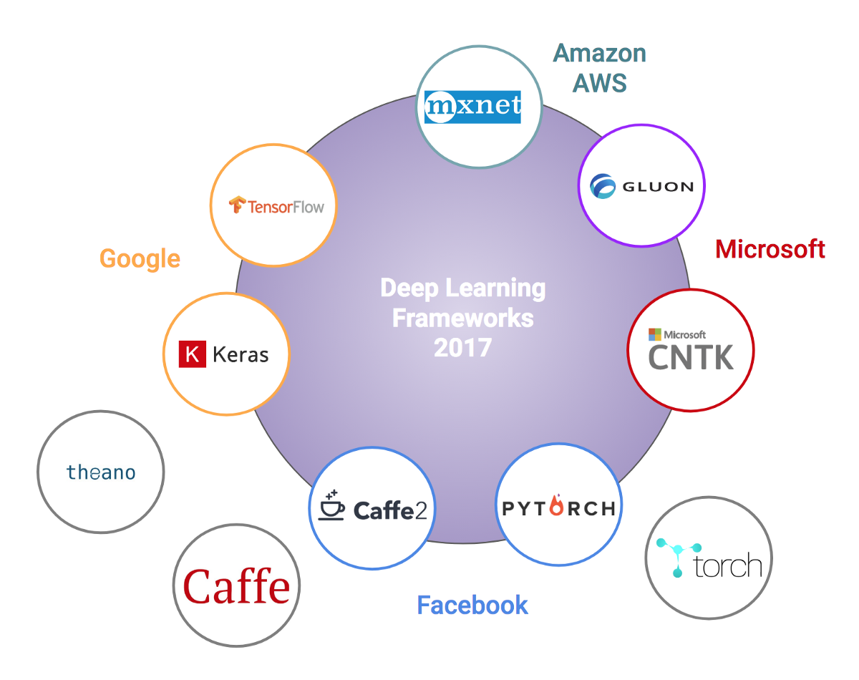
Фреймворки машинного обучения

Slide 55

PyTorch
Плюсы:
Основной фреймворк Facebook для ML
Поддержка ОС: Windows, Unix, MacOS
Быстро работает
Сравнительно понятный синтаксис
Большое количество предобученных на ImageNet моделей (пакет https://github.com/Cadene/pretrained-models.pytorch ) 45 штук сейчас (для сравнения у keras в районе 10)
Динамический граф вычислений

Slide 56
Минусы:
Документация и поддержка не самые хорошие
Только Python
Ограничен сферой применения из-за малого количества API

Slide 57

Tensorflow
Плюсы:
Разрабатывается Google
Хорошая документация
Поддержка многих языков:
Официальные API: Python, C++, Java, Swift
Реализации: JS, Go, Haskell,
Не официальные API: Rust, Ruby, Scala, Julia, C#
Поддержка ОС: Windows, Unix, MacOS, Android, iOS
Хорошая документация и сообщество
Инструменты для визуализации (TensorBoard) и для продакшена (TensorFlow Serving)
https://www.tensorflow.org/

Slide 58
Tensorflow
Минусы:
Сложно отлаживать из-за
статического графа вычислений
Взяты идеи из Theano, которые немного устарели
Не самый приятный «синтаксис»
Для «простых» задач избыточен

Slide 59

Keras
«Синтаксический сахар» для tensorflow (еще поддерживает CNTK и Theano)
Код становится сильно проще
Из-за упрощений закономерное ограничение свободы – есть рамки организации процесса обучения

Slide 60
Практический опыт, классификация картин
Классификация художественных картин по жанрам.
Задача: дано изображение художественного произведения. Необходимо определить жанр картины

Slide 61
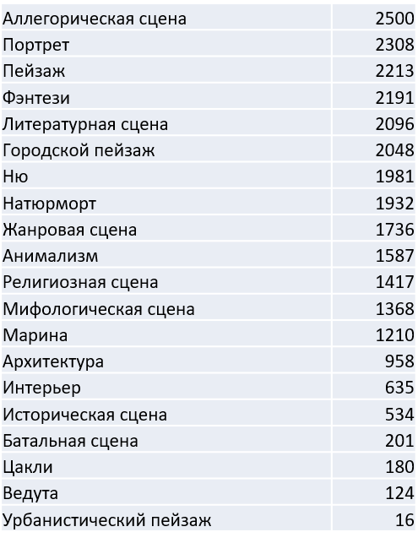
Практический опыт, классификация картин

Slide 62
Практический опыт, классификация картин

Slide 63
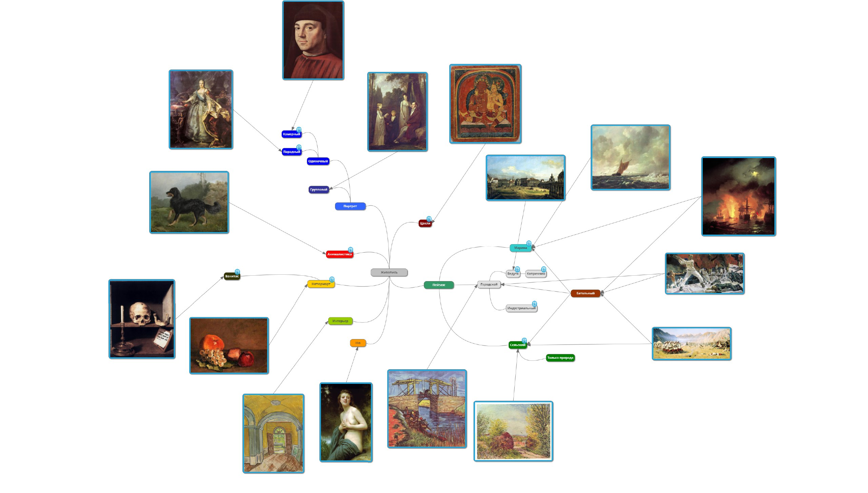
Практический опыт, классификация картин

Slide 64
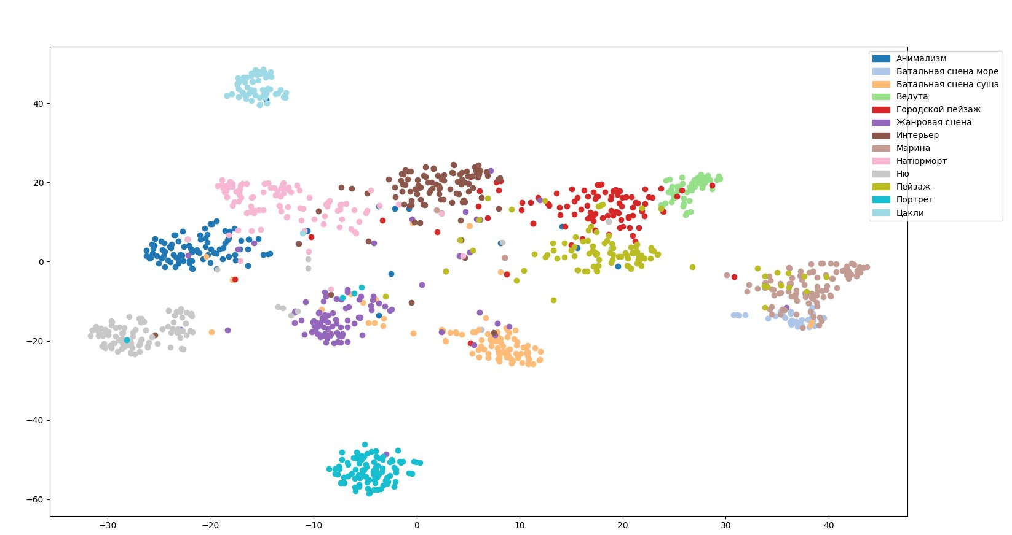
Практический опыт, классификация картин

Slide 65
Практический опыт, классификация картин
Жанр у абстракций
Стиль цакли
Человеческий фактор

Slide 66
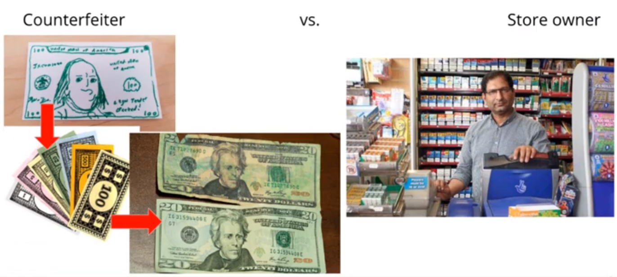
На пике прогресса, GAN
https://www.udemy.com/deep-learning-gans-and-variational-autoencoders/

Slide 67
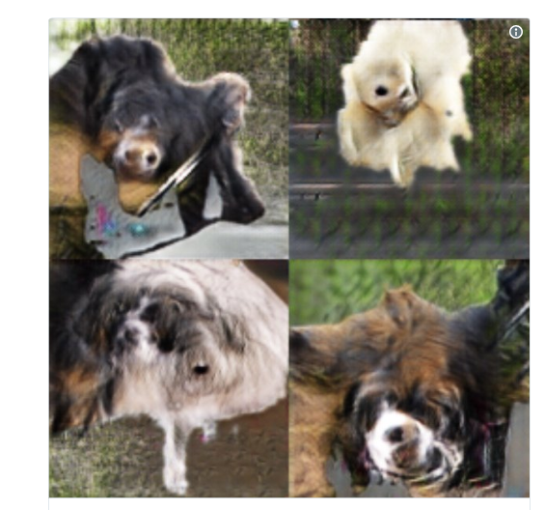
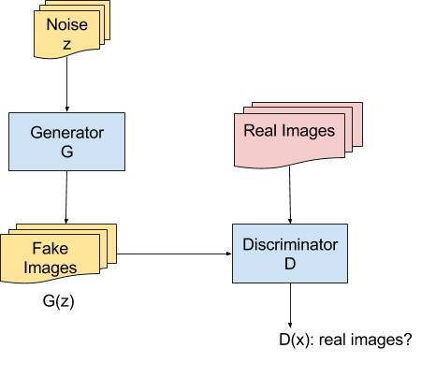
На пике прогресса, GAN

Slide 68
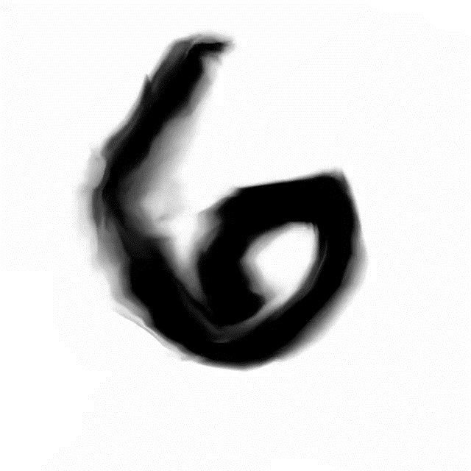
На пике прогресса, GAN

Slide 69
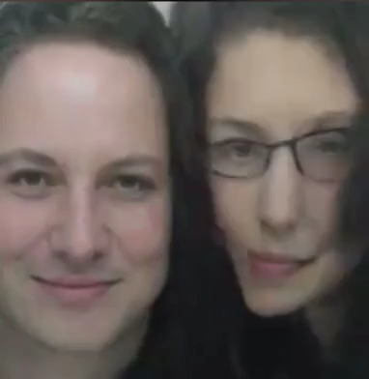
На пике прогресса, GAN
https://t.me/loss_function_porn/254

Slide 70
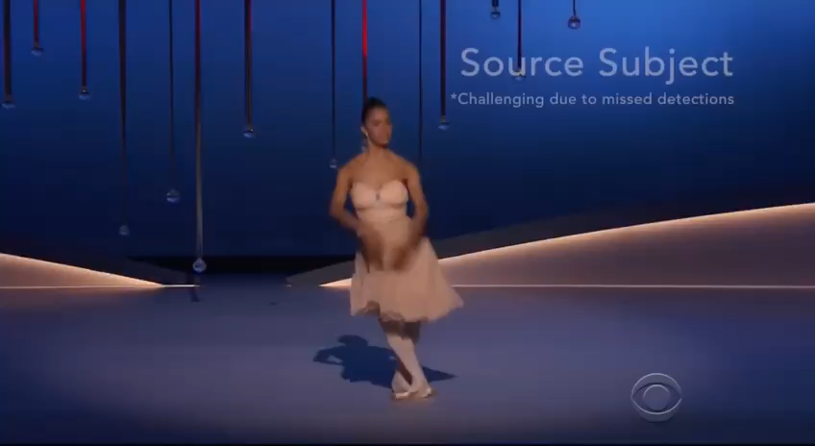
На пике прогресса, GAN
https://arxiv.org/abs/1808.07371

Slide 71
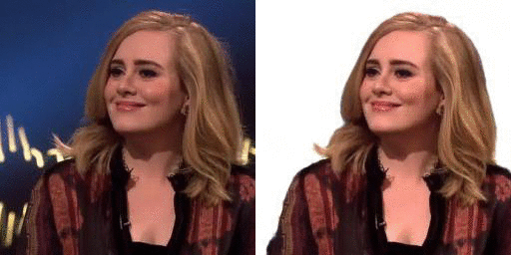
На пике прогресса, GAN
Удаление фона:
http://www.k4ai.com/imageops/index.html

Slide 72

На пике прогресса, GAN

Slide 73

На пике прогресса, GAN

Slide 74


На пике прогресса, GAN
https://github.com/jayleicn/animeGAN

Slide 75




На пике прогресса, GAN, Deepfake

Slide 76

На пике прогресса, RL

Slide 77

На пике прогресса, RL
AlphaGo — программа для игры в го, разработанная компанией Google DeepMind в 2015 году.
AlphaGo стала первой в мире программой, которая выиграла матч без гандикапа у профессионального игрока в го на стандартной доске 19 × 19, В марте 2016 года программа выиграла со счётом 4:1 у Ли Седоля, профессионала 9-го дана (высшего ранга), во время исторического матча.

Slide 78


На пике прогресса, RL
Боты Deepmind победили профессиональных игроков в режиме 1х1 и 5х5 с ограничениями, но пока проигрывают в режиме без ограничений.

Slide 79
На пике прогресса, RL
Вот когда в шахматы победит тогда поговорим
Вот когда в Go победит тогда поговорим
Вот когда в Dota 2 победит тогда поговорим
Вы находитесь здесь
Вот когда в Dota 2 победит без ограничений тогда поговорим
Вот когда мир захватит тогда поговорим

Slide 80

На пике прогресса, RL
Сеть учится одеваться:

Slide 81


На пике прогресса, RL
Сеть учится акробатике:
https://bair.berkeley.edu/blog/2018/10/09/sfv/

Slide 82

На пике прогресса, RL
https://t.me/loss_function_porn/201

Slide 83
Заключение
Машинное обучение вообще и глубокое обучение в частности развивается очень быстро, работы старше 2-3 лет уже считаются «устаревшими»
Некоторые задачи по распознаванию изображений нейросети решают лучше людей
Однако, «серебряной пули» пока нет, все решения работают только в своей области (обычно маленькой).

Slide 84

Вопросы?
Алексей Алексеев
aleksey.alekseev@singularis-lab.com

